Slide 1
Ростовское областное общество «Донской краевед»
Итоги работы за 2023 год

Slide 2

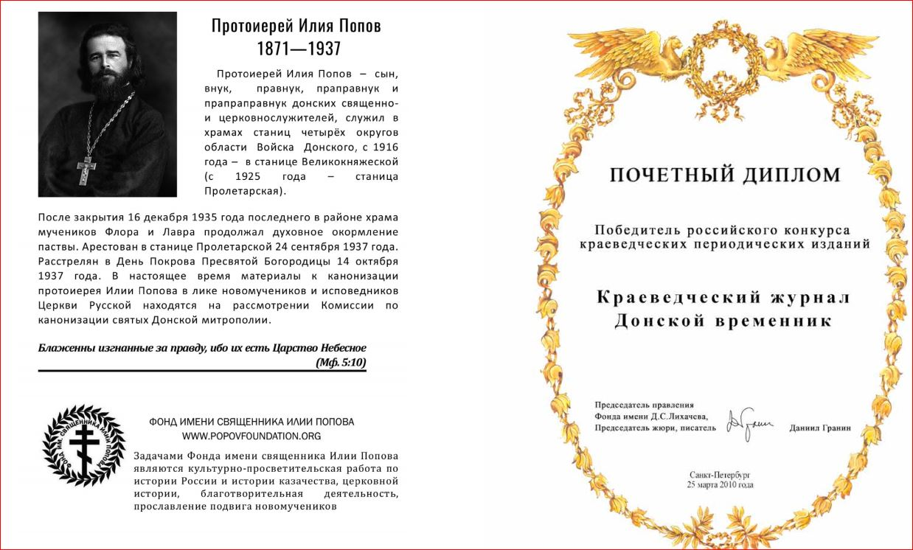
Донской временник : краеведческий альманах. Вып. 32 / ГБУК РО «Донская государственная публичная библиотека. Ростов-на-Дону : Донской издательский дом, 2023. 211 с. : ил; 1 л. ил.

Slide 3

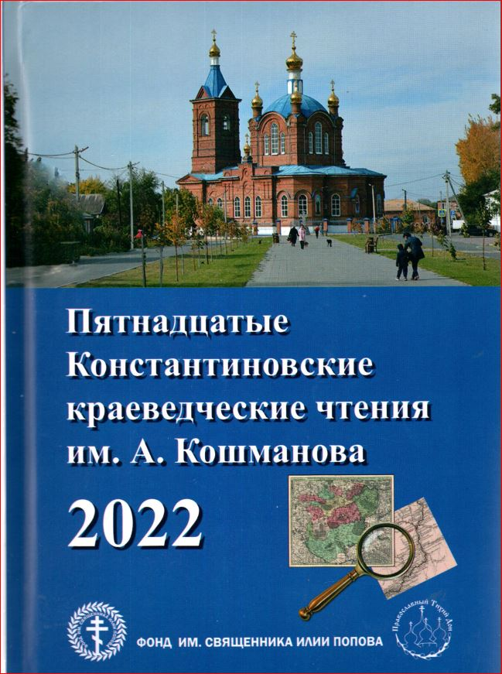
Научно-просветительские проекты по краеведению

Slide 4
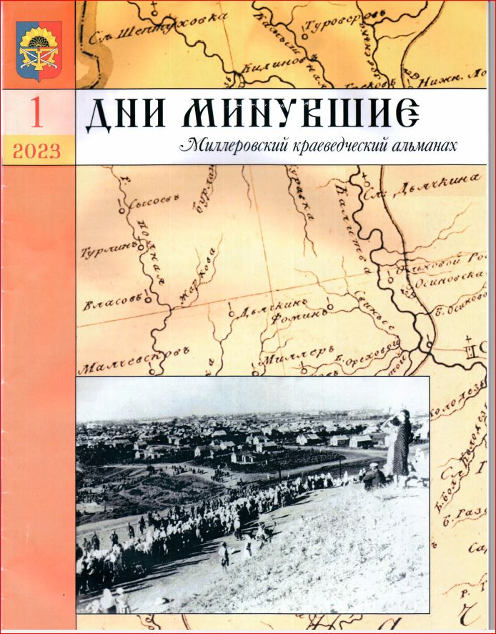
Научно-просветительские проекты по краеведению
Миллеровское краеведческое общество.
Презентация альманаха

Slide 5

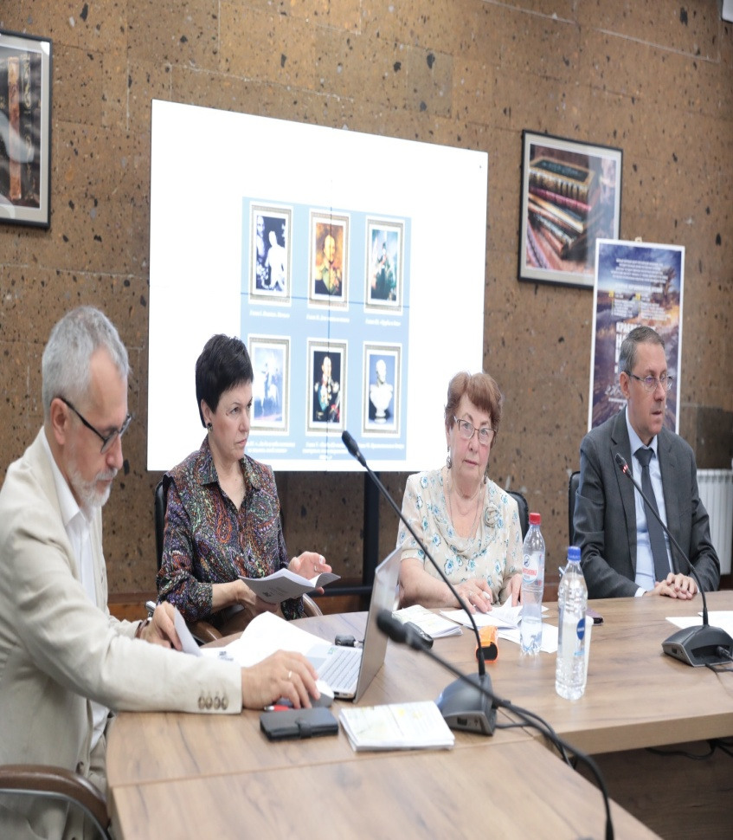
270 лет со дня рождения М. И.Платова
80 лет освобождения Ростовской области от немецко-фашистских захватчиков

Slide 6
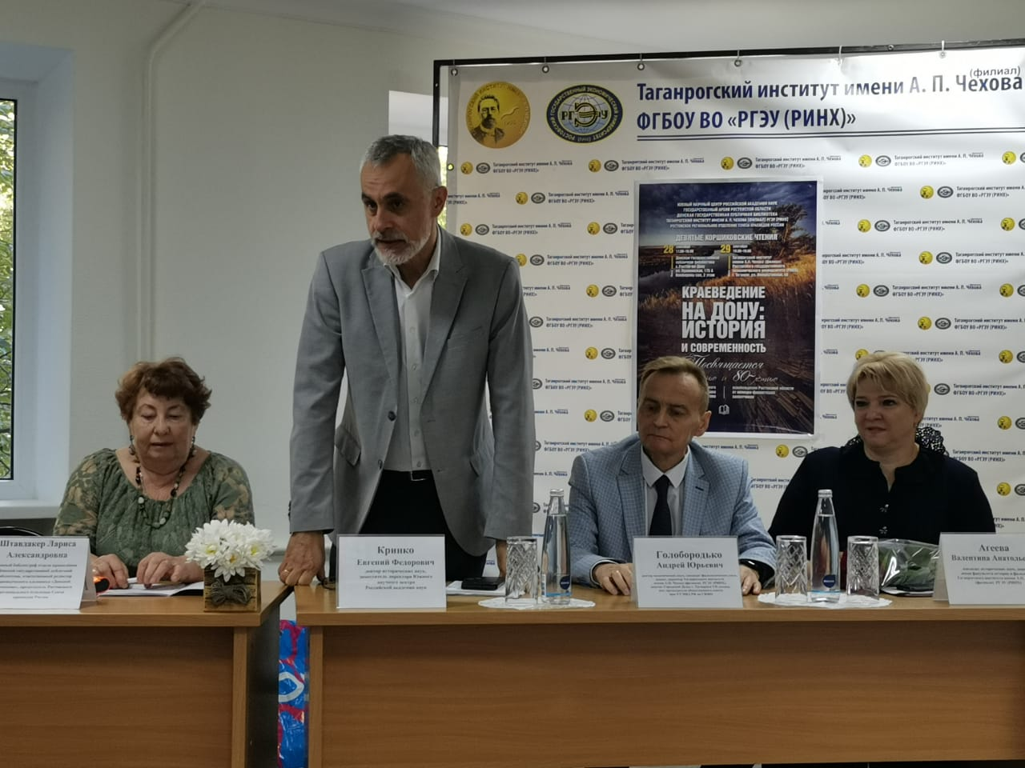
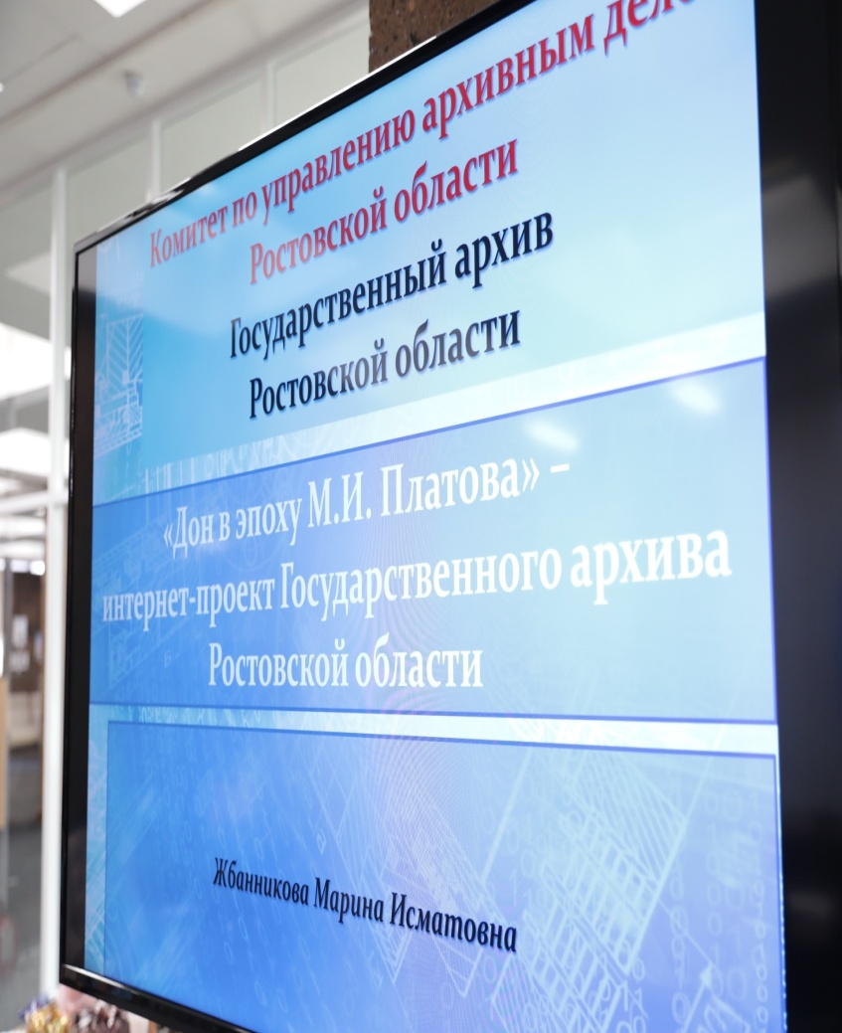
девятые коршиковские чтения.
Ростов-на-Дону – Таганрог, 28-29 сентября 2023 г.

Slide 7
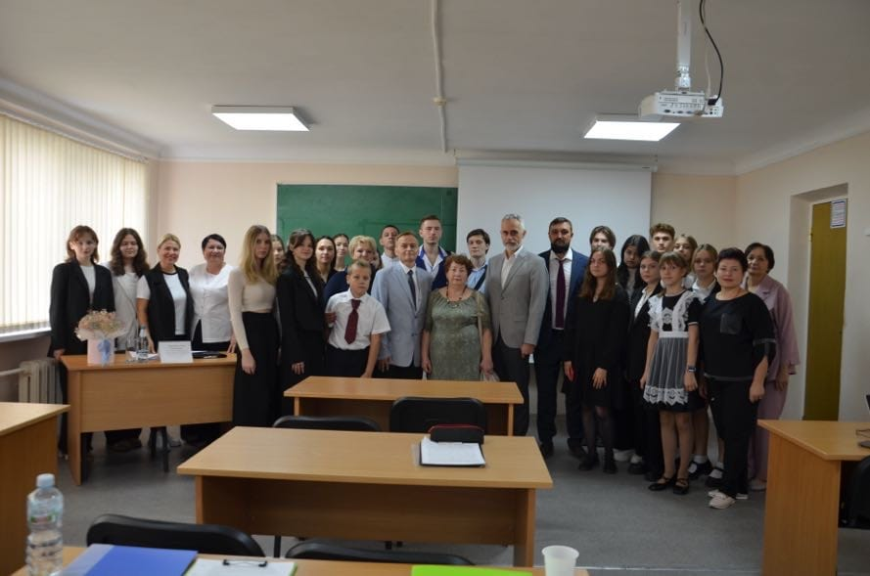
Девятые коршиковские чтения.
Таганрог, 29 сентября 2023 г.
На секции
«Юные исследователи малой родины»

Slide 8
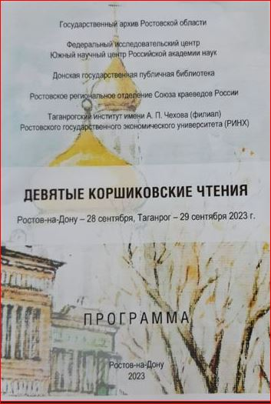
девятые коршиковские чтения.
Ростов-на-Дону – Таганрог, 28-29 сентября 2023 г.

Slide 9
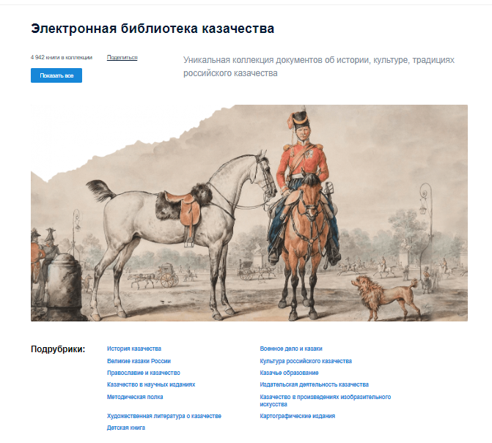

Матвеева Н.С. Роль краеведческой деятельности библиотек в сохранении, развитии и популяризации истории и культуры российского казачества

Slide 10
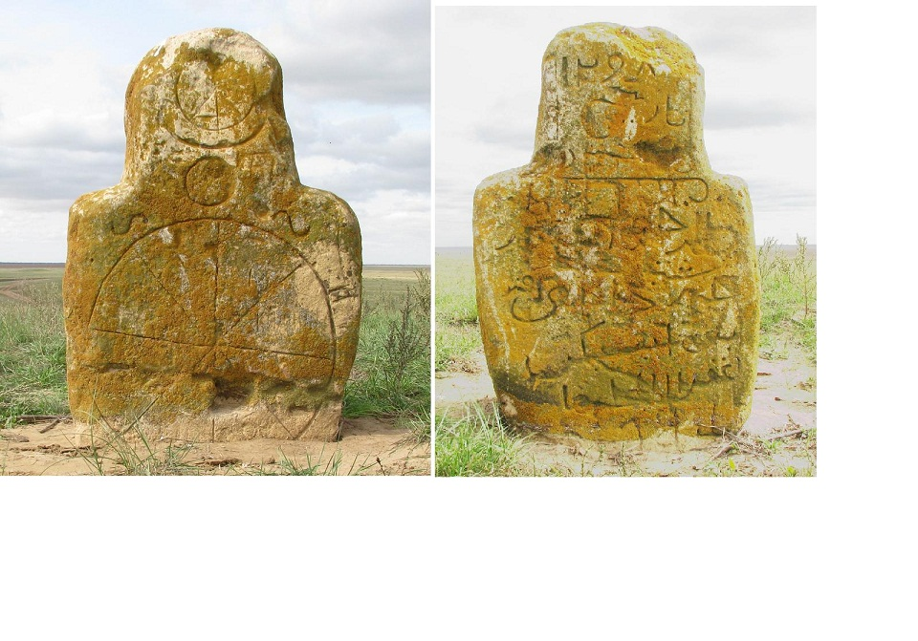
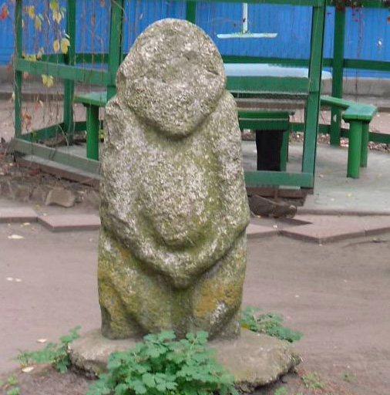
Токаренко С. Ф.
Редкая находка каменной бабы в Мартыновском районе

Slide 11
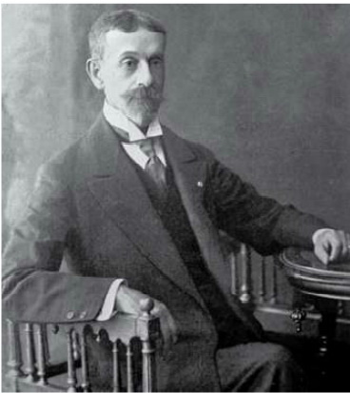

Волошинова Л.Ф.
Эллинское благотворительное общество

Slide 12
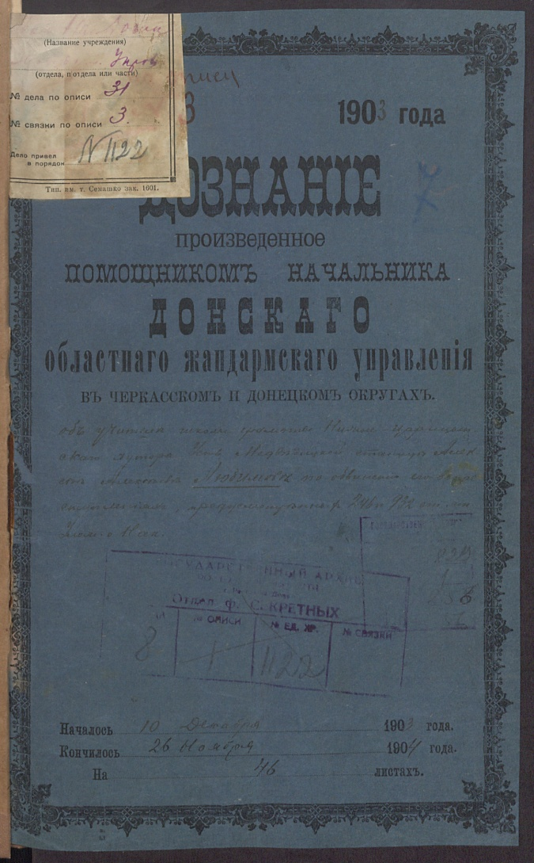
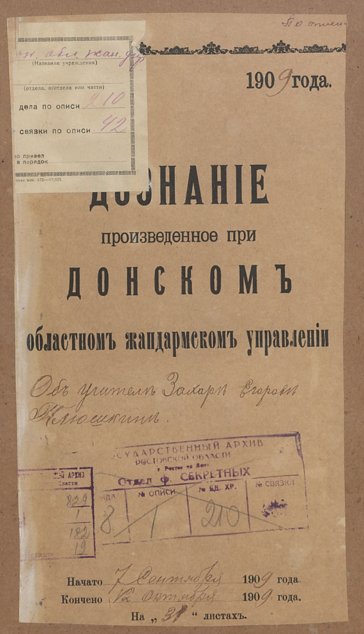
Изюмский А. Б.
Народные учителя Донской области в общественном движении начала ХХ века

Slide 13
Высоцкая Е. П.
Дороги, которые мы выбираем

Slide 14
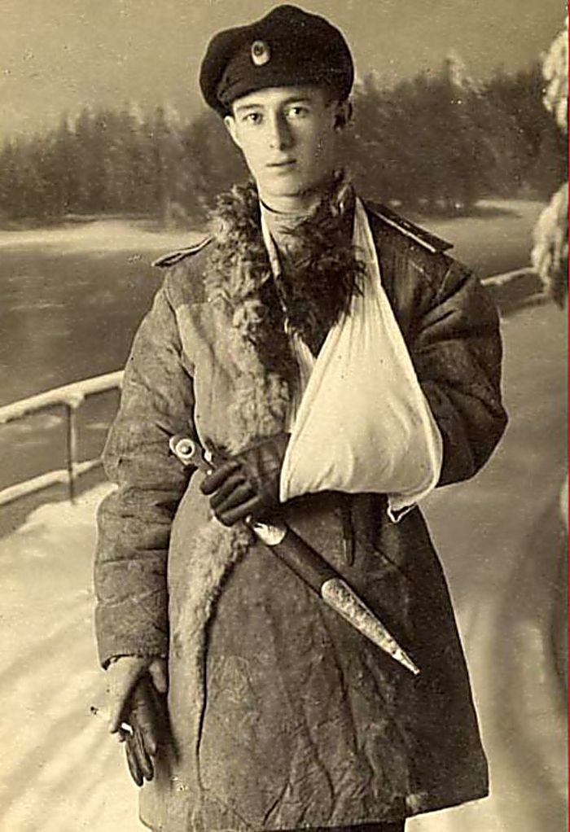
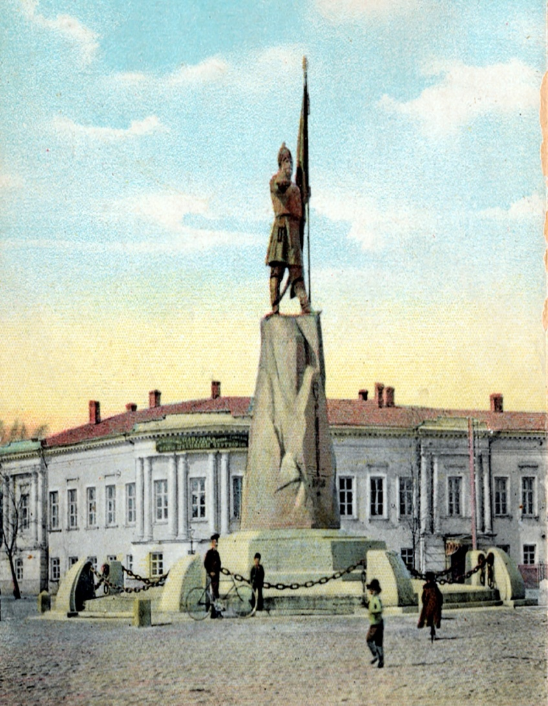
Халдаев Е.В.
Новочеркасские военные лазареты гражданской войны

Slide 15
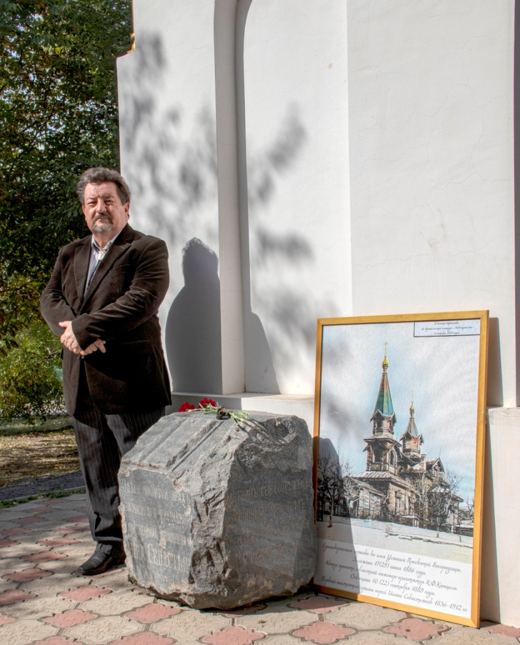
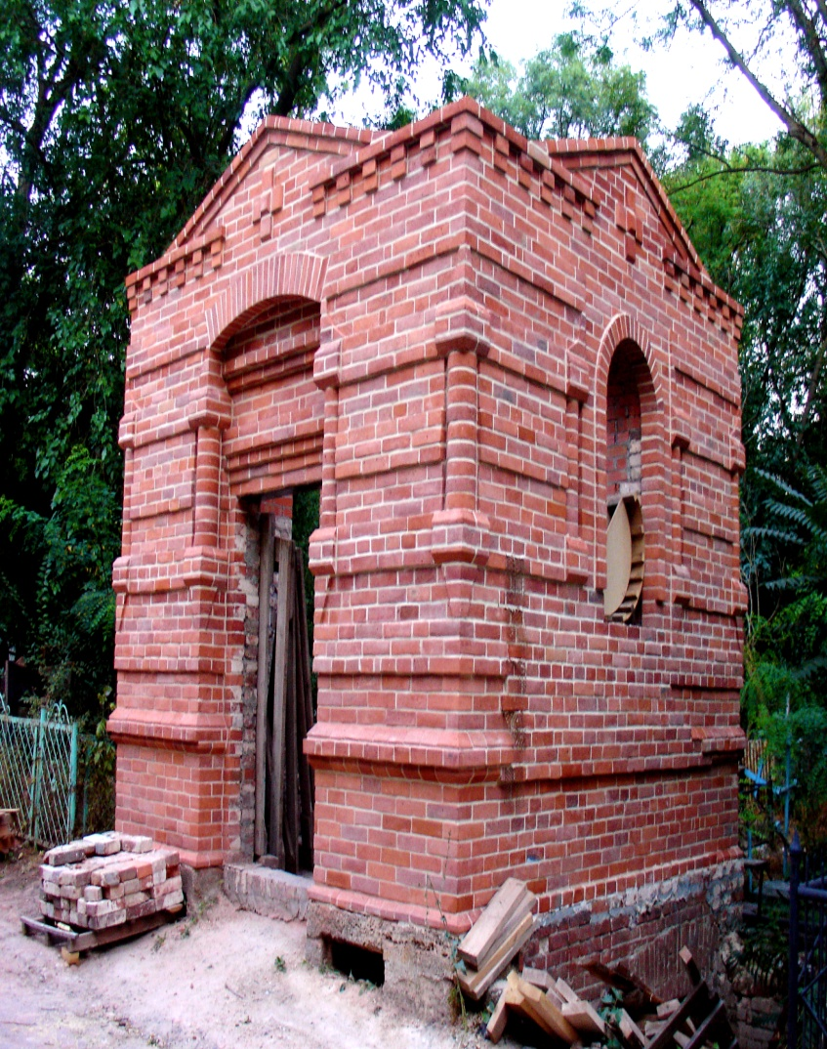
евгений васильевич халдаев
26.07.1959–25.08.2023

Slide 16
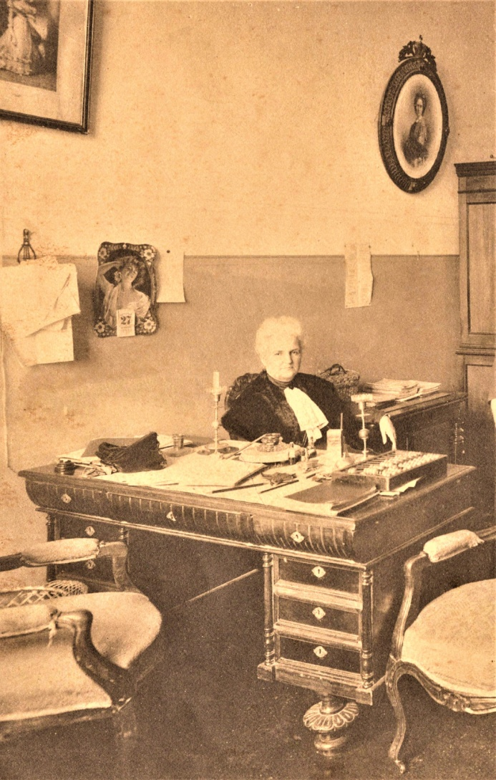
Чибисова С. П.
Мариинский Донской институт в 1917–1919 годах (по материалам ГАРО)

Slide 17
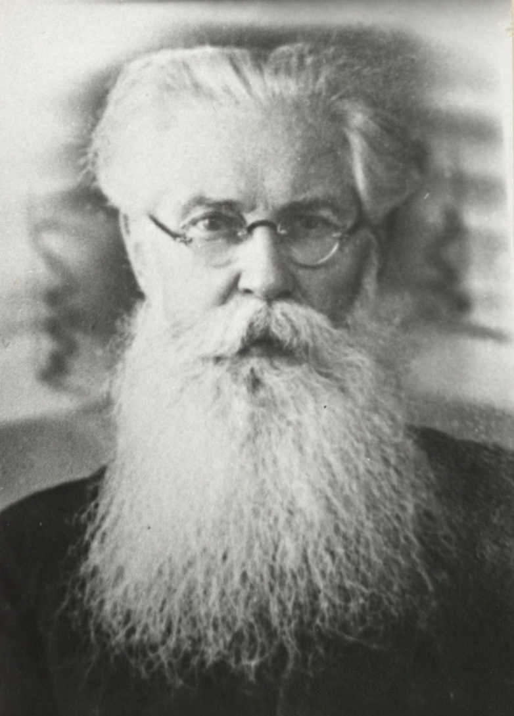
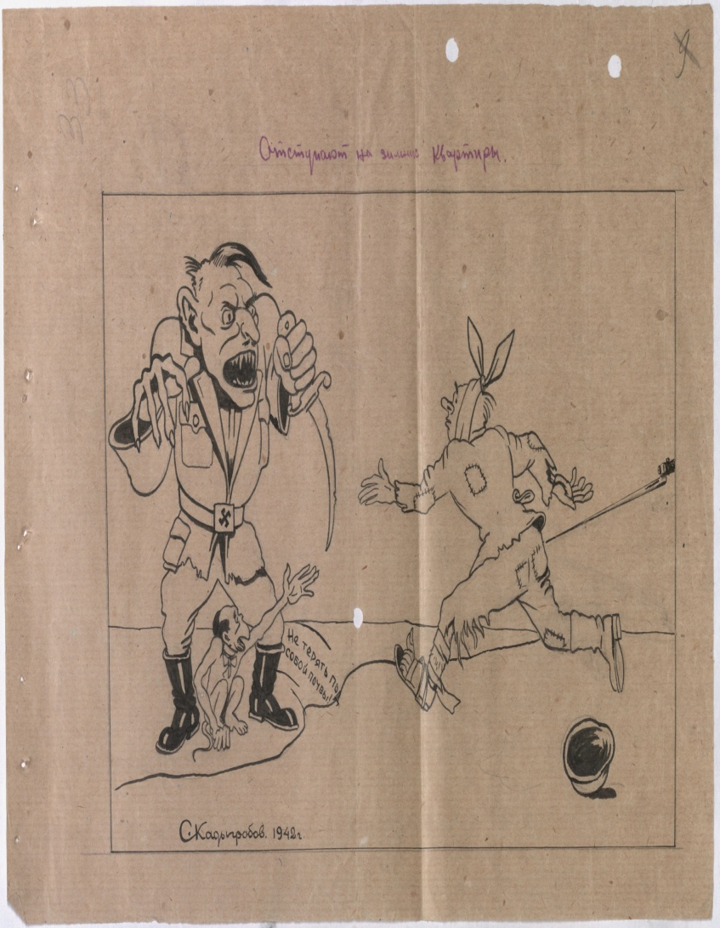
Абрамова Е. Л.
По горячим следам памяти

Slide 18
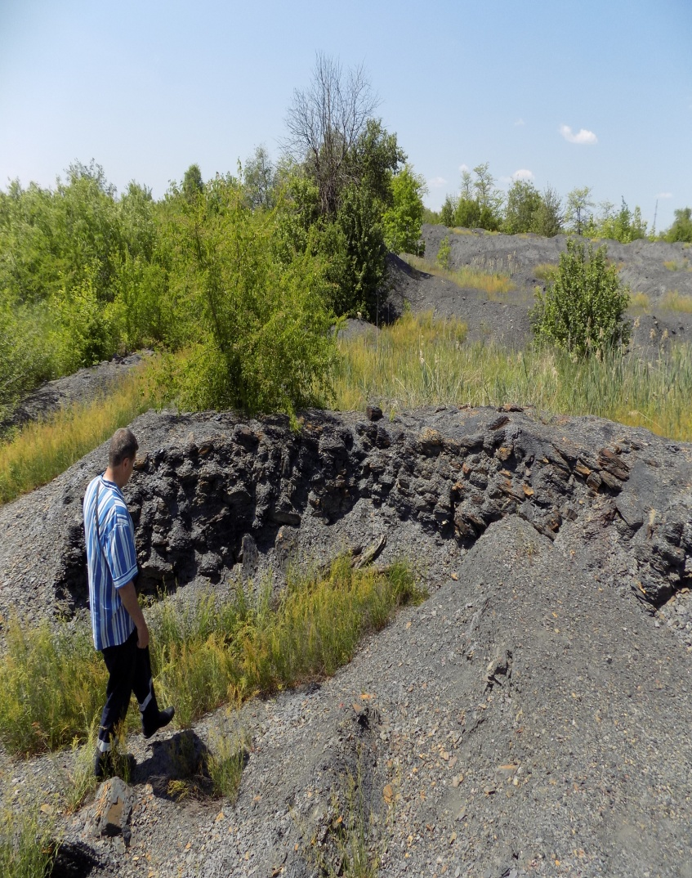
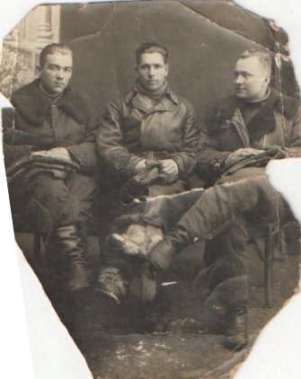
Зайцева А. С., Рудь М. А.
В небе над городом Шахты (1930–1940)

Slide 19

Обзоры и рецензии
Афанасенко В. И.
Новое исследование о Миус-фронте

Slide 20

Обзоры и рецензии
Медведев М. В.
Феномен боевого братства

Slide 21

Обзоры и рецензии
Малюкова Л. Н.
Это нужно живым

Slide 22
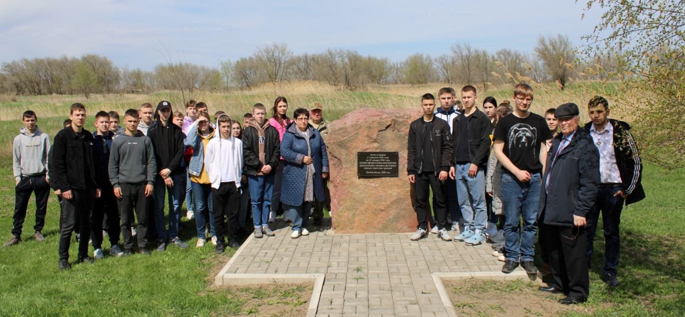
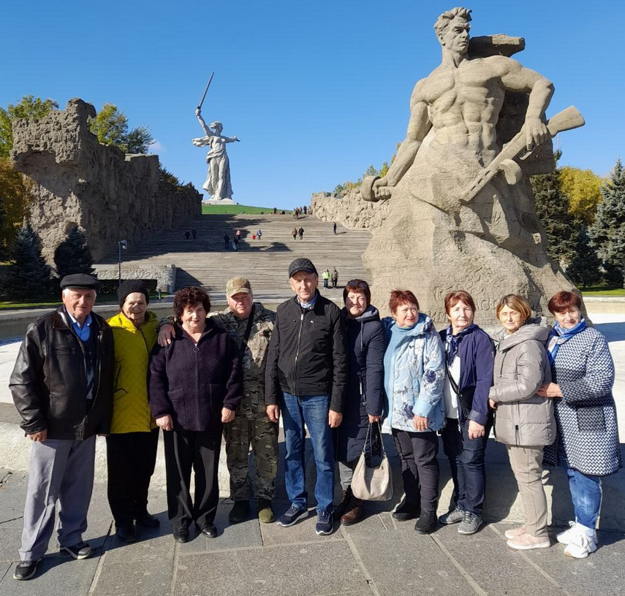
Совет краеведов Песчанокопского района

Slide 23

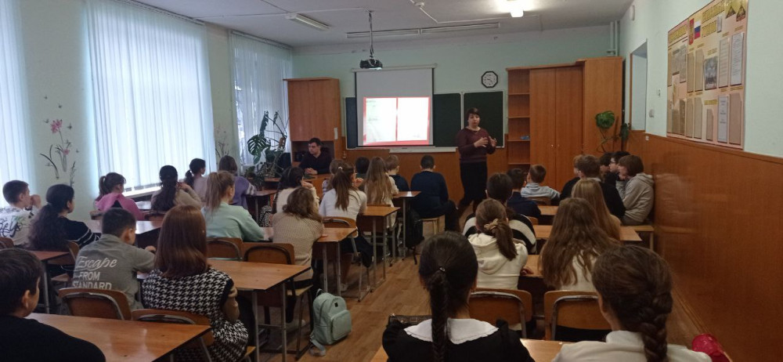
Центр хранения архивных документов в г. шахты

Slide 24


Константиновское краеведческое объединение

Slide 25
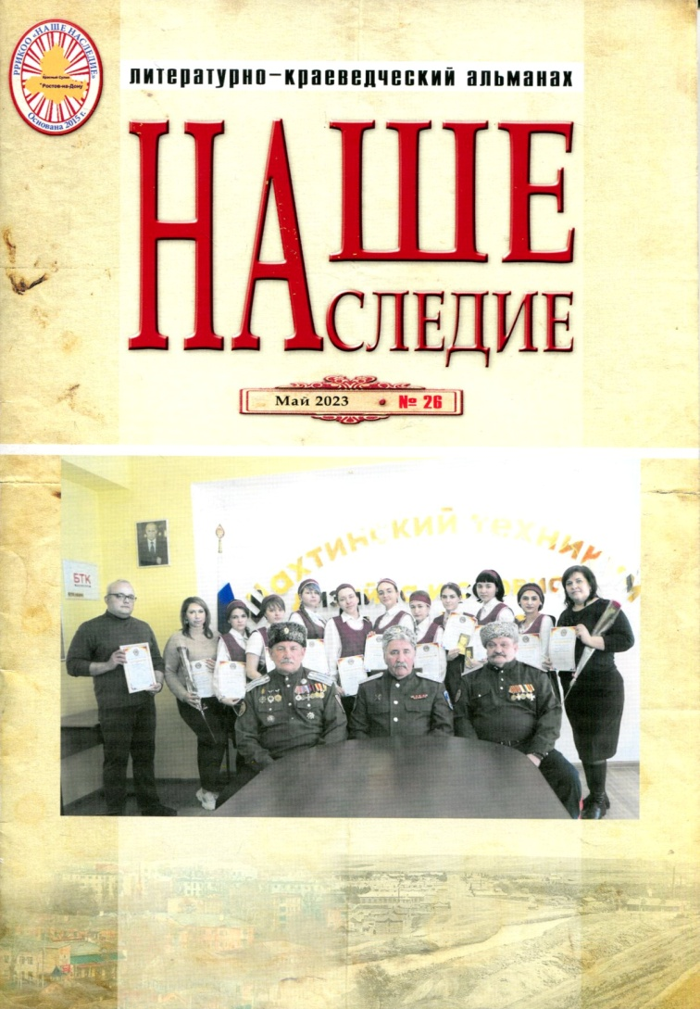
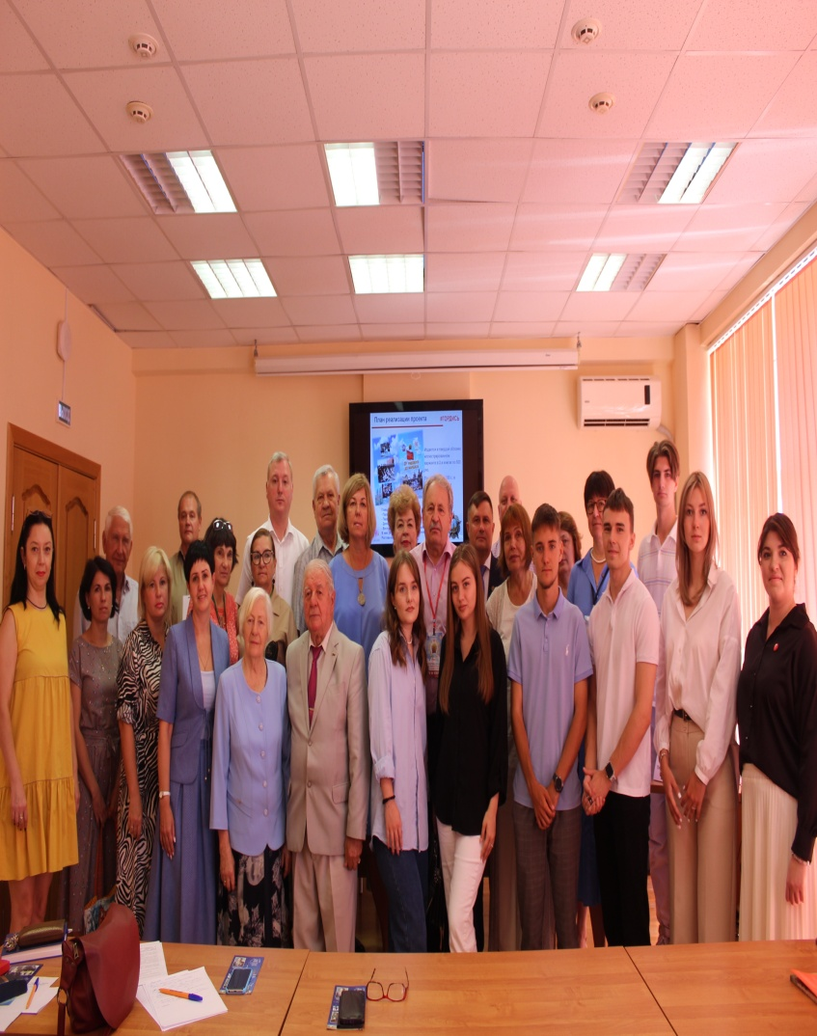
Историко-краеведческая организация «Наше наследие», г. красный сулин

Slide 26
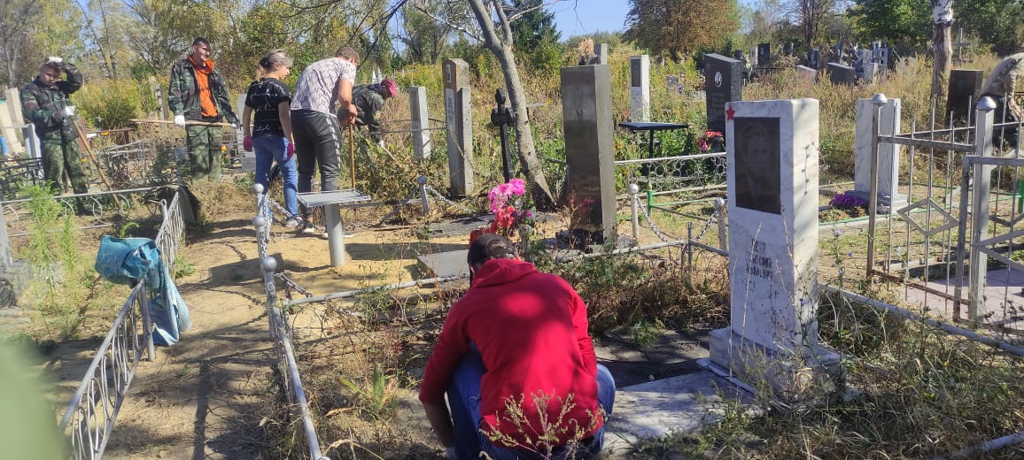
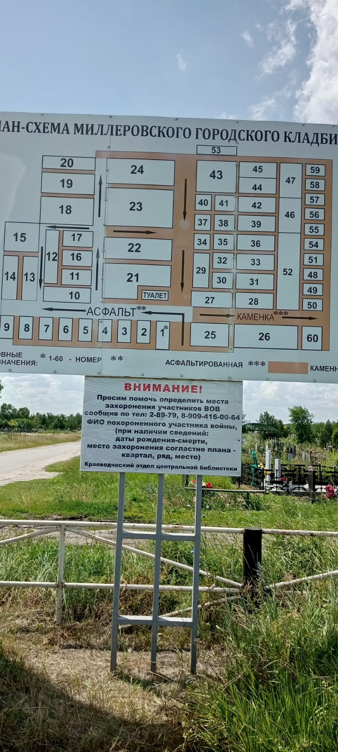
Миллеровское краеведческое общество

Slide 27
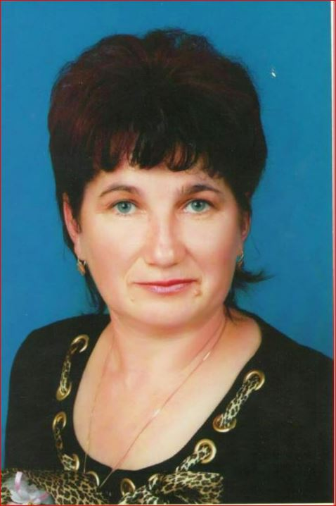
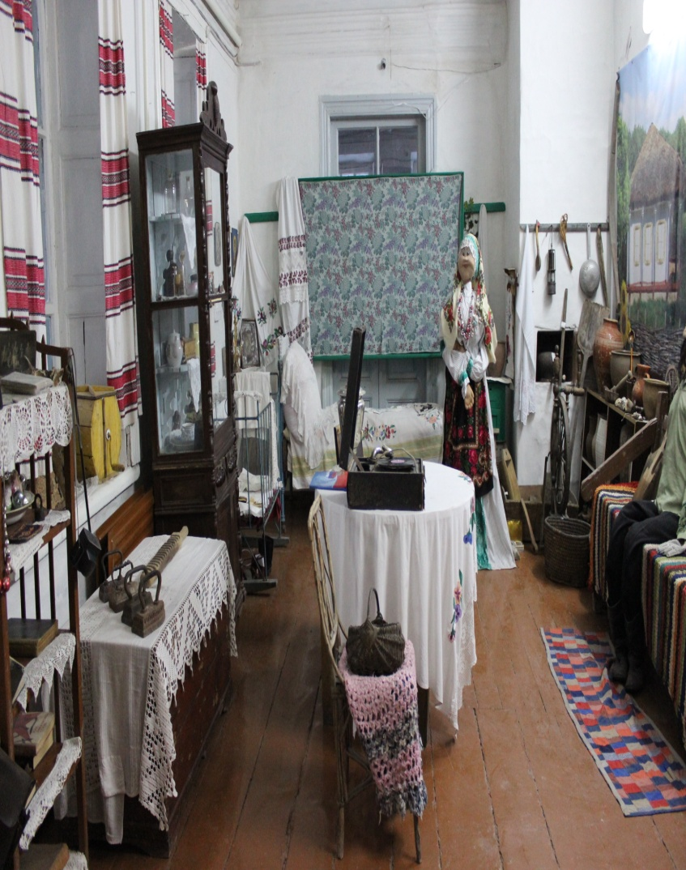
Миллеровское краеведческое общество

Slide 28
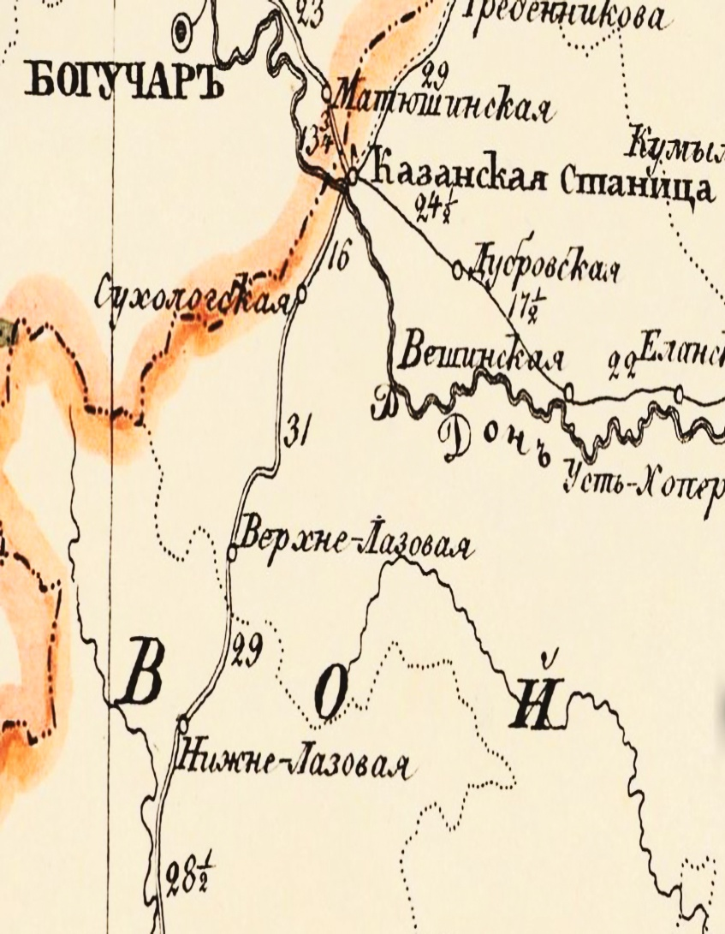
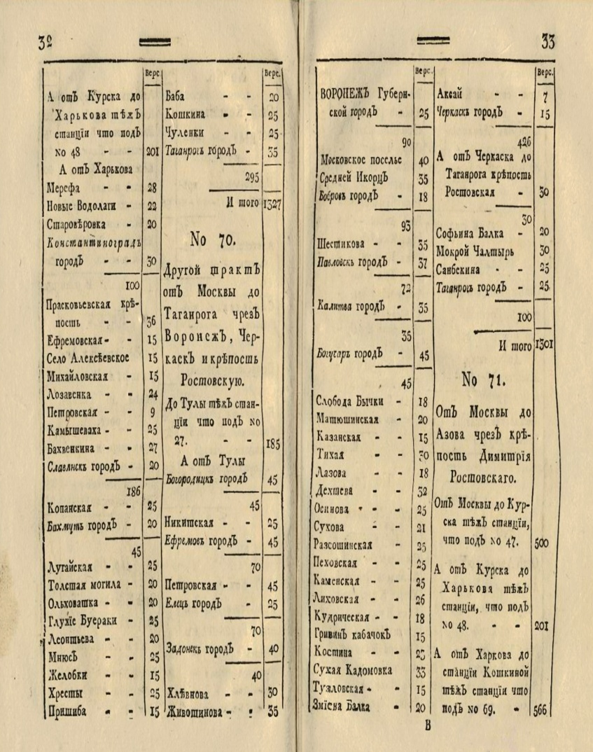
Чирков А. В.
Казанский тракт в истории Чертковского района

Slide 29
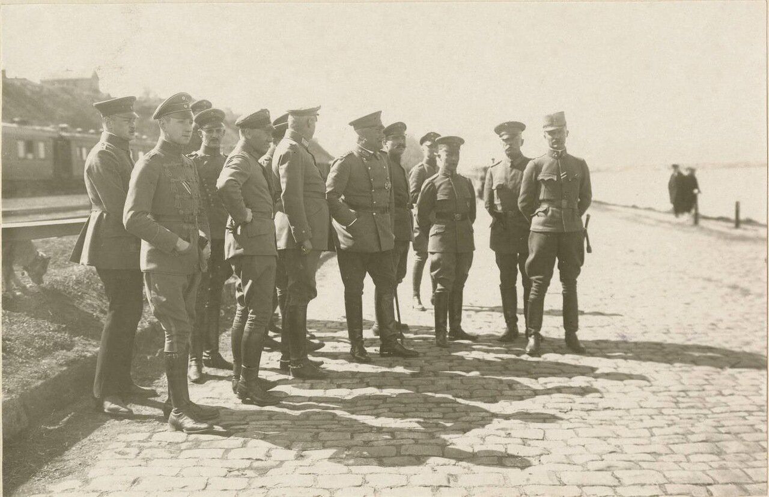
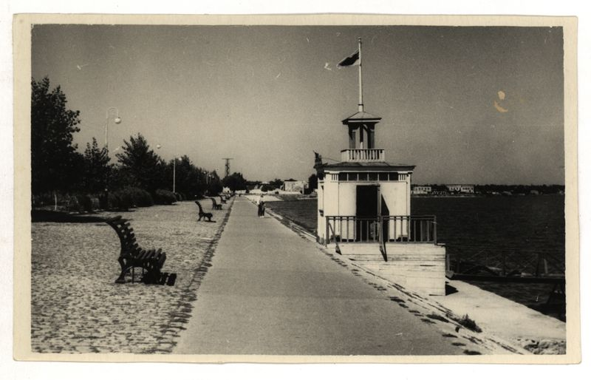
Алексеенко Е. А.
Пушкинская набережная в Таганроге : Из истории благоустройства

Slide 30
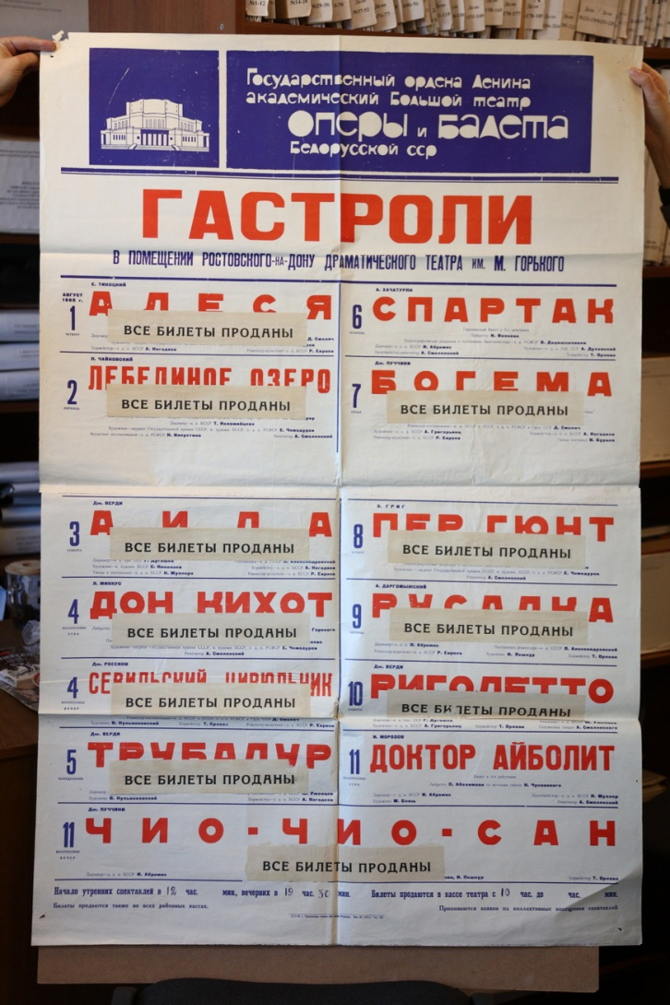
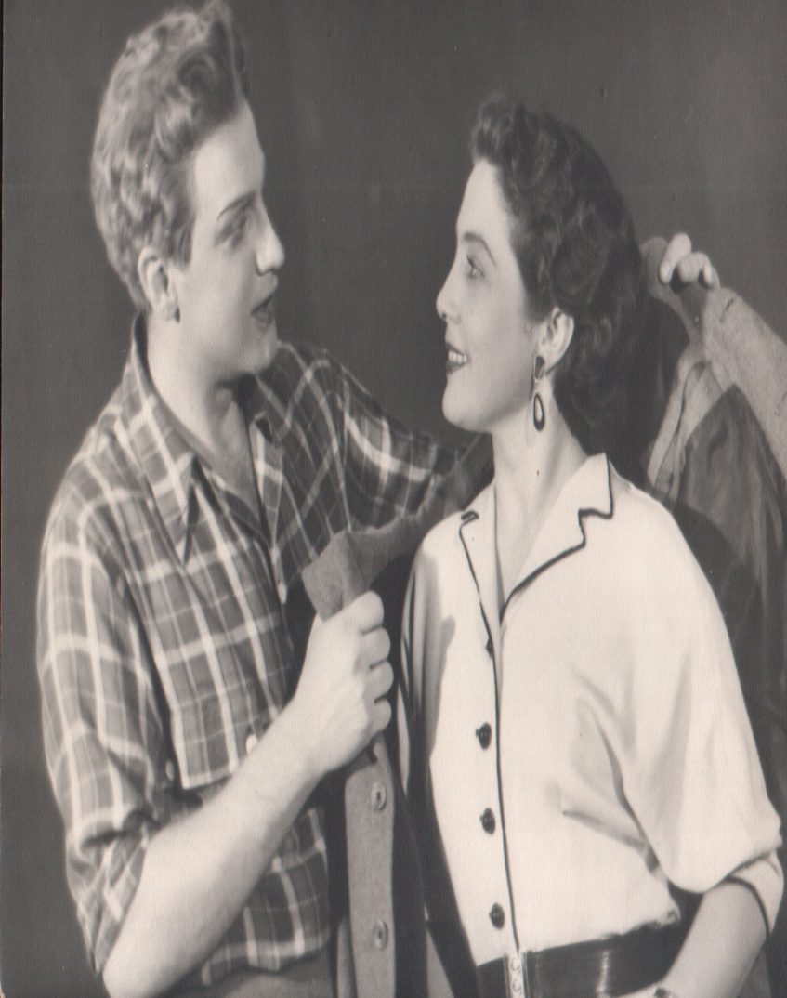
Селицкий А. Я. З Растова ў Мінск – из Минска в Ростов. Театры Дона и Беларуси: из истории гастролей

Slide 31
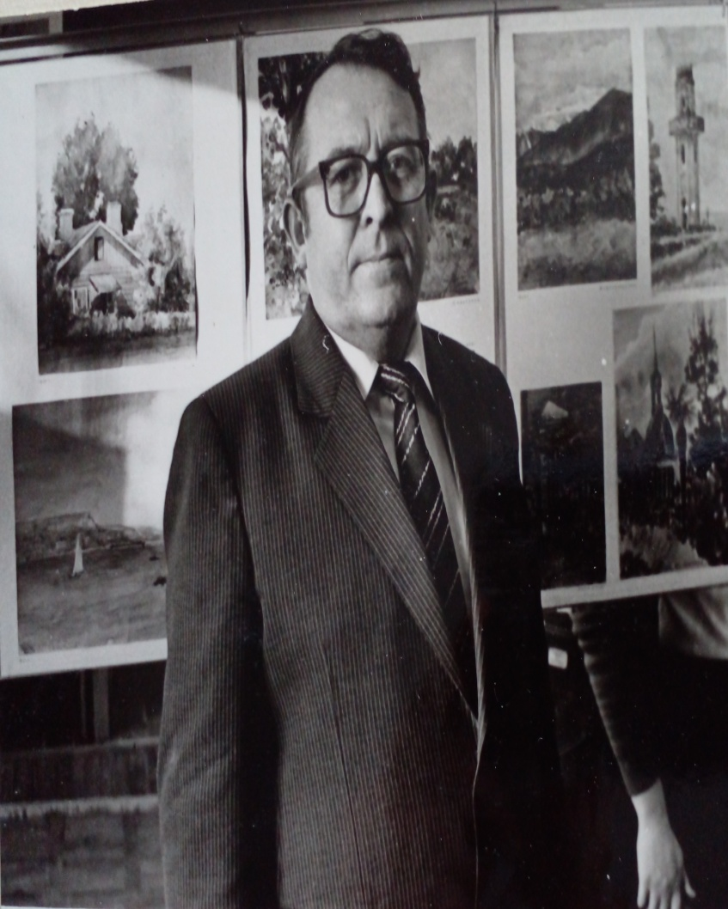
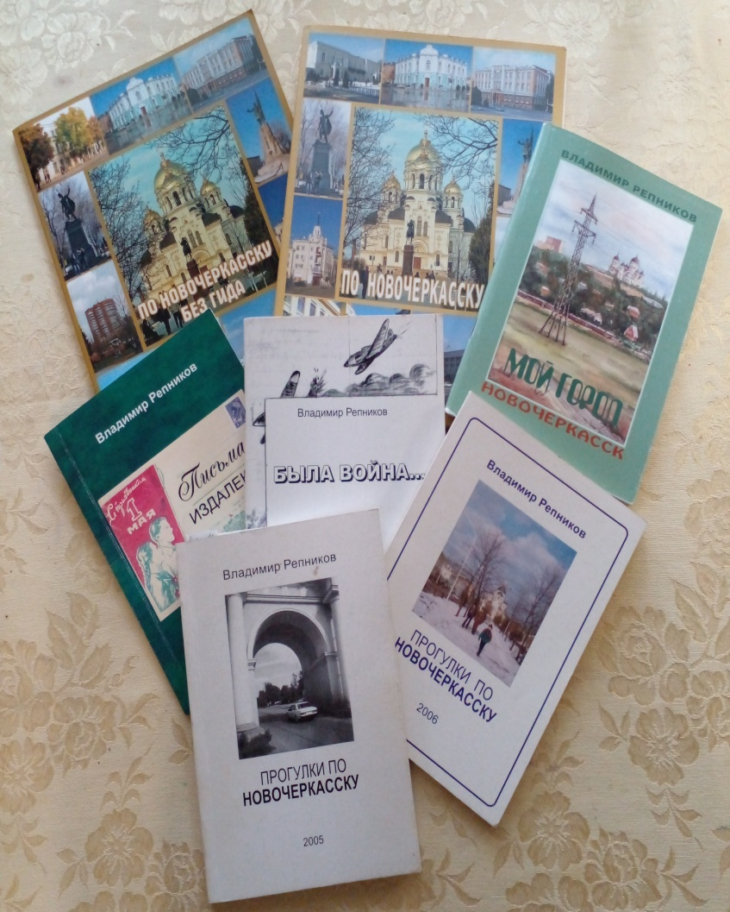
Владимир Никифорович Репников
(1933-2013)

Slide 32
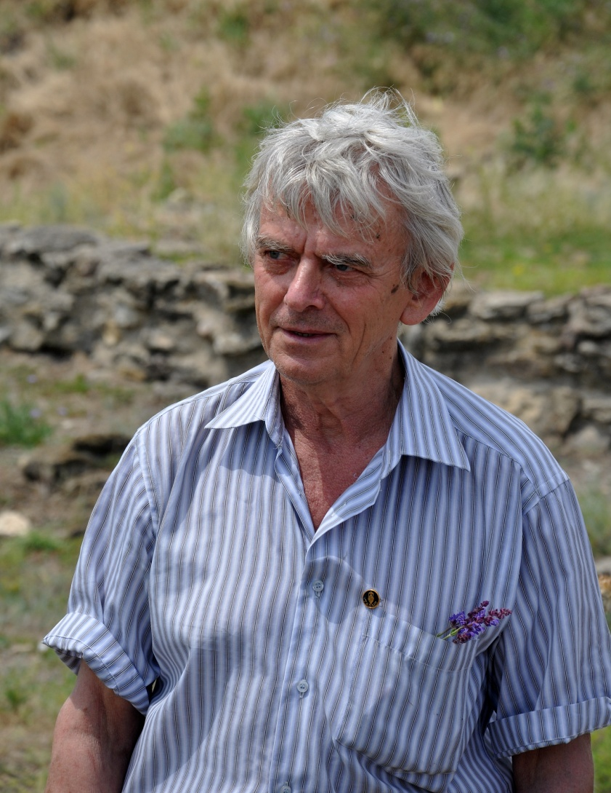
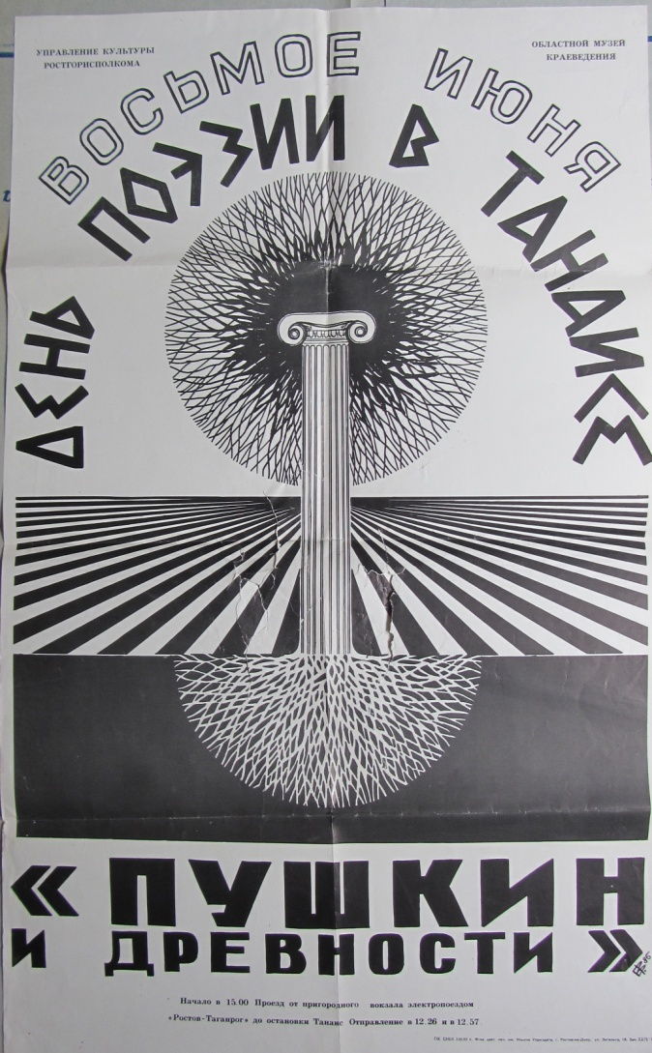
Валерий фёдорович чеснок
(1942-2023)

Slide 33
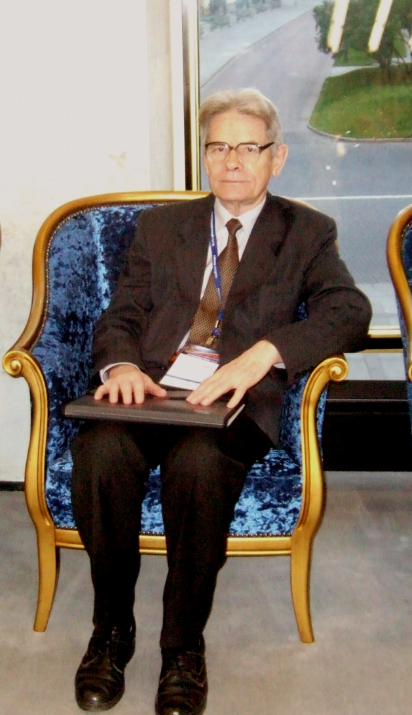
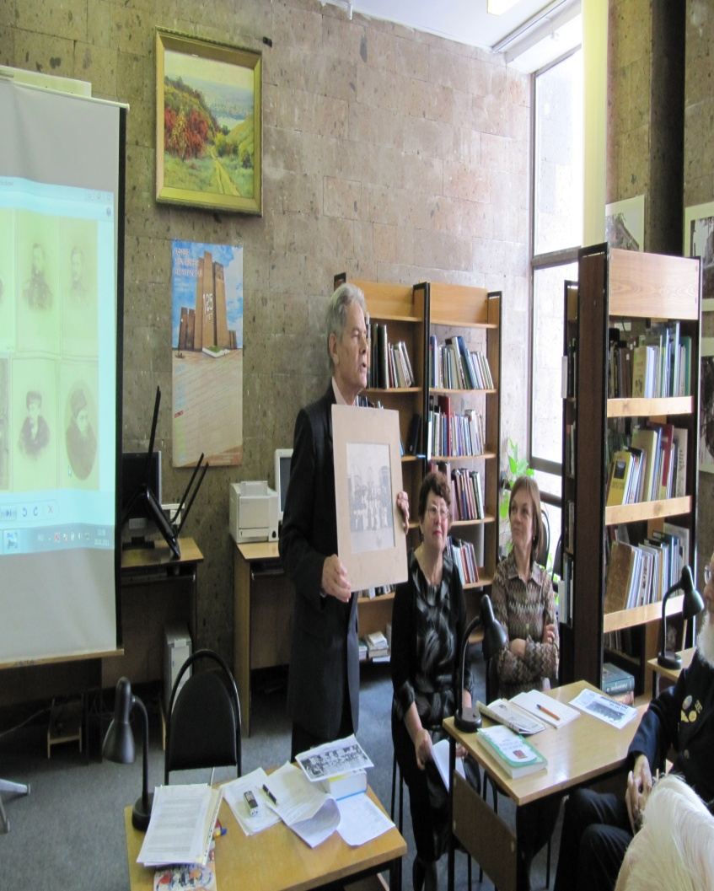
Виталий трифонович сидоренко (1930-2023)

Slide 34


Виталий трифонович сидоренко (1930-2023)

